Slide 1

DIREZIONE BILANCIO E PARTECIPATE
Quarta Revisione periodica delle partecipazioni societarie detenute dal Comune di Milano, ai sensi
dell’art. 20 del D.Lgs. 19 agosto 2016 n. 175
e successive modificazioni.
- Ricognizione delle partecipazioni detenute direttamente ed indirettamente al 31 dicembre 2020.
- Stato di attuazione delle misure di razionalizzazione individuate
nelle precedenti revisioni.
Commissione Consiliare 14 dicembre 2021

Slide 2
INDICE
DIREZIONE BILANCIO E PARTECIPATE
OBBLIGO NORMATIVO
OBBLIGO NORMATIVO - PERIMETRO DELLA REVISIONE PERIODICA
OBBLIGO NORMATIVO – CONTENUTO DELLA REVISIONE PERIODICA
QUARTA REVISIONE PERIODICA – PERIMETRO
QUARTA REVISIONE PERIODICA: GRAFICO DELLE PARTECIPAZIONI DETENUTE AL 31 DICEMBRE 2020
QUARTA REVISIONE PERIODICA: PARTECIPAZIONI DETENUTE AL 31 DICEMBRE 2020: Scheda di dettaglio
QUARTA REVISIONE PERIODICA: Esiti della Ricognizione
STATO DI ATTUAZIONE DELLA REVISIONE STRAORDINARIA E DELLE REVISIONI PERIODICHE (PRIMA, SECONDA E TERZA)
REVISIONE STRAORDINARIA
PRIMA REVISIONE PERIODICA
SECONDA REVISIONE PERIODICA
TERZA REVISIONE PERIODICA
COMUNICAZIONE DEGLI ESITI DELLA RICOGNIZIONE E DELLE MISURE DI RAZIONALIZZAZIONE ATTIVATE .

Slide 3
OBBLIGO NORMATIVO
DIREZIONE BILANCIO E PARTECIPATE
La Revisione delle partecipazioni societarie, dirette ed indirette, detenute dagli Enti Locali costituisce un obbligo introdotto dal D.Lgs. 19 agosto 2016 n. 175 (“Testo Unico in materia di società a partecipazione pubblica”).
Il processo di revisione si articola nelle seguenti due fasi:
la revisione c.d. straordinaria, disciplinata dall’art. 24 del Decreto, che si è conclusa il 30 settembre 2017 e ha riguardato le partecipazioni societarie, dirette ed indirette, detenute al 23 settembre 2016.
la revisione periodica ordinaria, disciplinata dall’art. 20 del medesimo Decreto, che consiste in un processo di revisione periodica, con cadenza annuale.
L’esito della revisione deve essere comunicato, secondo le modalità prescritte dalla Legge, al Ministero dell’Economia e delle Finanze ed alla competente Sezione regionale di Controllo della Corte di Conti.
Sono previste sanzioni (pecuniarie e non pecuniarie) per il caso di mancata adozione dell’atto ricognitorio.

Slide 4
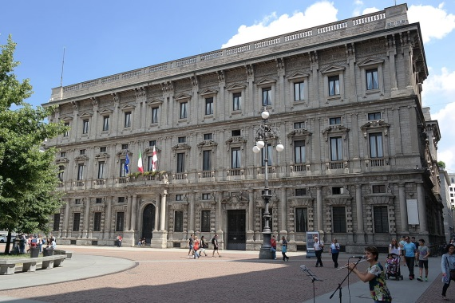
OBBLIGO NORMATIVO - PERIMETRO DELLA REVISIONE PERIODICA
DIREZIONE BILANCIO E PARTECIPATE
La ricognizione periodica riguarda tutte le partecipazioni societarie detenute dall’Ente Locale al 31 dicembre dell’anno precedente a quello in cui viene effettuata:
direttamente (tali sono quelle che conferiscono la titolarità di rapporti comportanti la qualità di socio o di strumenti finanziari che attribuiscono diritti amministrativi nella società);
indirettamente (ossia le partecipazioni detenute per il tramite di società od altri Organismi soggetti al controllo da parte della Amministrazione).

Slide 5
OBBLIGO NORMATIVO - CONTENUTO DELLA REVISIONE PERIODICA (1/2)
DIREZIONE BILANCIO E PARTECIPATE
Il D.Lgs. 19 agosto 2016 n. 175, all’art. 4 prevede che le Pubbliche Amministrazioni non possono detenere partecipazioni societarie aventi per oggetto attività di produzione di beni e servizi non strettamente necessarie per il perseguimento delle proprie finalità istituzionali.
Le Pubbliche Amministrazioni possono, in particolare, detenere esclusivamente partecipazioni, dirette od indirette, per lo svolgimento delle attività di seguito riportate (art. 4 comma 2):
produzione di un servizio di interesse generale;
progettazione e realizzazione di un'opera pubblica sulla base di un accordo di programma fra Amministrazioni Pubbliche, ai sensi dell’art. 193 del D.Lgs. 19 aprile 2016 n. 50 (cd. Codice Contratti Pubblici);
realizzazione e gestione di un'opera pubblica attraverso un contratto di partenariato;
autoproduzione di beni o servizi strumentali all'Ente od agli Enti pubblici partecipanti;
servizi di committenza, ivi incluse le attività di committenza ausiliarie.

Slide 6
OBBLIGO NORMATIVO - CONTENUTO DELLA REVISIONE PERIODICA (2/2)
DIREZIONE BILANCIO E PARTECIPATE
Il Decreto prevede, inoltre, obblighi di razionalizzazione delle società per le quali le Pubbliche Amministrazioni rilevino (art. 20, comma 2):
partecipazioni che risultino prive di dipendenti od abbiano un numero di Amministratori superiore a quello dei dipendenti;
partecipazioni che svolgono attività analoghe o similari a quelle svolte da altre società partecipate o da Enti pubblici strumentali;
partecipazioni che, nel triennio precedente, abbiano conseguito un fatturato medio non superiore ad un milione di euro;
partecipazioni diverse da quelle costituite per la gestione di un servizio d'interesse generale, che abbiano prodotto un risultato negativo per quattro dei cinque esercizi precedenti;
necessità di contenimento dei costi di funzionamento;
necessità di aggregazione di società.
L’art. 26, comma 3, del Decreto prevede che “le Pubbliche Amministrazioni possono mantenere le partecipazioni in società quotate detenute al 31 dicembre 2015”.

Slide 7
STATO DI ATTUAZIONE DELLA REVISIONE STRAORDINARIA E DELLE REVISIONI PERIODICHE (PRIMA, SECONDA E TERZA)
DIREZIONE BILANCIO E PARTECIPATE
L’art. 20 del D.Lgs. 19 agosto 2016 n. 175 stabilisce, altresì, che gli Enti Locali devono redigere annualmente la Relazione sullo stato di attuazione delle misure di razionalizzazione previste con i provvedimenti di ricognizione degli anni precedenti.
Anche per la mancata adozione di tale provvedimento sono previste sanzioni (pecuniarie e non pecuniarie).

Slide 8
REVISIONE STRAORDINARIA
DIREZIONE BILANCIO E PARTECIPATE
Con deliberazione di Consiglio comunale n. 26 del 25 settembre 2017 è stata approvata la revisione straordinaria delle partecipazioni societarie detenute dal Comune di Milano, direttamente ed indirettamente, al 23 settembre 2016.
Il relativo Piano di riassetto, completamento attuato, prevedeva:
la dismissione della partecipazione in Navigli Lombardi S.c.a.r.l. (diretta, quota detenuta 12,50%) – Operazione perfezionata in data 31 ottobre 2019;
la fusione per incorporazione in MM S.p.A. di Napoli Metro Engineering S.r.l. (indiretta, quota 100% detenuta per il tramite di MM S.p.A) – Operazione perfezionata in data 27 dicembre 2017;
la fusione per incorporazione in MM S.p.A. di Metro Engineering S.r.l. (indiretta, quota 100% detenuta per il tramite di MM S.p.A.) – Operazione perfezionata in data 27 dicembre 2017.

Slide 9
PRIMA REVISIONE PERIODICA
DIREZIONE BILANCIO E PARTECIPATE
Con deliberazione di Consiglio comunale n. 44 del 17 dicembre 2018 è stata approvata la prima ricognizione periodica ordinaria che ha riguardato le partecipazioni societarie detenute dal Comune di Milano, direttamente e indirettamente, alla data del 31 dicembre 2017.
Il relativo Piano di riassetto prevedeva:
la cessione della partecipazione in MMB Project RUS (indiretta di diritto russo, q quota 50% detenuta per il tramite MM S.p.A.) – Operazione perfezionata in data 20 maggio 2021 con la messa in liquidazione della Società russa;
la cessione a titolo oneroso della partecipazione in Guidami S.r.l. (indiretta, quota 1% detenuta per il tramite di ATM S.p.A.) – Operazione perfezionata in data 18 gennaio 2019;
la cessione a titolo oneroso della partecipazione in ROMAIRPORT S.r.l. (indiretta, quota 0,227% detenuta per il tramite di SEA S.p.A.) – Operazione non perfezionata a causa del concordato preventivo in continuità aziendale di Astaldi S.p.A., socio di maggioranza assoluta (quota 99,26%);
la cessione a titolo oneroso della partecipazione in Signature Flight Support Italy S.r l. (indiretta di secondo livello, quota del 39,96% detenuta per il tramite di SEA PRIME S.p.A. (Gruppo SEA S.p.A.)- Operazione perfezionata in data 22 giugno 2020.

Slide 10
SECONDA REVISIONE PERIODICA
DIREZIONE BILANCIO E PARTECIPATE
Con deliberazione di Consiglio comunale n. 50 del 16 dicembre 2019 è stata approvata la seconda ricognizione periodica ordinaria che ha riguardato le partecipazioni societarie detenute dal Comune di Milano, direttamente e indirettamente, alla data del 31 dicembre 2018.
Il relativo Piano di riassetto prevedeva:
- la cessione a titolo oneroso della partecipazione in AIR Liquid Italia S.p.A. (diretta, quota 0,45% pervenuta al Comune di Milano per lascito testamentario a favore del Civico Museo di Storia Naturale, con connesso vincolo di destinazione dei relativi proventi) - Operazione in corso.

Slide 11
TERZA REVISIONE PERIODICA
DIREZIONE BILANCIO E PARTECIPATE
Con deliberazione di Consiglio comunale n. 75 del 16 dicembre 2020 è stata approvata la terza ricognizione periodica ordinaria che ha riguardato le partecipazioni societarie detenute dal Comune di Milano, direttamente e indirettamente, alla data del 31 dicembre 2019.
In esito alla suddetta ricognizione non sono state previste misure di razionalizzazione ulteriori rispetto a quelle individuate con i precedenti Piani di riassetto.

Slide 12

QUARTA REVISIONE PERIODICA – PERIMETRO
DIREZIONE BILANCIO E PARTECIPATE
La quarta revisione periodica ha riguardato tutte le partecipazioni, direttamente ed indirettamente detenute dal Comune di Milano al 31 dicembre 2020 rientranti nel perimetro della ricognizione come descitto nelle slides precedenti.
In particolare la ricognizione ha riguardato:
n. 14 partecipazioni societarie detenute direttamente;
n. 23 partecipazioni societarie detenute per il tramite di società partecipate direttamente dal Comune di Milano.

Slide 13

QUARTA REVISIONE PERIODICA: GRAFICO DELLE PARTECIPAZIONI DETENUTE AL 31.12.2020
DIREZIONE BILANCIO E PARTECIPATE
AREA PARTECIPATE
Grafico delle relazioni tra partecipazioni
COMUNE DI MILANO
AMAT S.r.l. (100%)
ATM S.p.A. (100%)
SEA S.p.A. (54,81%)
A2A S.p.A.
(25,000000056%)
MILANO SPORT S.p.A. (100%)
SPV Linea M4 S.p.A. (66,67% Comune – 2,33 % ATM S.p.A.)
1) Dufrital S.p.A. (40%)
2) SEA Energia S.p.A. (100%)
3) SACBO S.p.A. (30,98%)
4) SEA Prime S.p.A. (99,91%)
5) Disma S.p.A. (18,75%)
6) Malpensa Logistica Europa S.p.A. (25%)
7) Romairport S.r.l. (0,23%)
8) SEA Services S.r.l. (40%)
9) Airport Handling S.p.A. (30%)
AFM S.p.A. (20%)
MILANO RISTORAZIONE S.p.A.
(99% - 1% quota di Milano Ristorazione)
1) Rail Diagnostics S.p.A. (97,27%)
2) CO.MO. Fun Bus Scarl (20%)
3) Movibus S.r.l. (26,18%)
4) International Metro Service S.r.l. (51%)
5) Metro 5 S.p.A. (20%)
6) NET Nord Est Trasporti S.r.l. (100%)
7) GE.SAM. S.r.l. (100%)
8) Metrofil Scarl (25,44%)
9) ATM Servizi Diversificati S.r.l. (100% - ora City Link S.r.l. – Smart Mobility by ATM)
EXPO 2015 S.p.A.
( 20%)
In liquidazione
SO.GE.M.I. S.p.A. (100%)
CAP HOLDING S.p.A. (0,4117%)
MM S.p.A (100%)
Amiacque S.r.l. (100%)
Rocca Brivio Sforza S.r.l. (51,04%), in liquidazione
Pavia Acque S.c.a.r.l. (10,1%)
MMB Project RUS (50%)
AREXPO S.p.A. (21,05%)
Metro Service A/S (100%)
AIR LIQUIDE ITALIA S.p.A. (0,45%)

Slide 14
QUARTA REVISIONE PERIODICA: PARTECIPAZIONI DETENUTE AL 31 DICEMBRE 2020
Scheda di dettaglio
DIREZIONE BILANCIO E PARTECIPATE
Per ciascuna delle società indicate nel grafico è stata redatta la scheda di dettaglio (allegato 2 della proposta di deliberazione di Consiglio Comunale n. progressivo informatico 3397/2021), secondo il modello pubblicato dalla Corte dei Conti, nel rispetto degli indirizzi elaborati, in condivisione con la suddetta Autorità, dall’apposita Struttura di Indirizzo, Monitoraggio e Controllo sull’Attuazione del Decreto del Ministero dell’Economia e Finanze.
La scheda è finalizzata a verificare la sussistenza dei presupposti normativamente previsti per il mantenimento della partecipazione societaria, come delineati nelle slides precedenti.

Slide 15
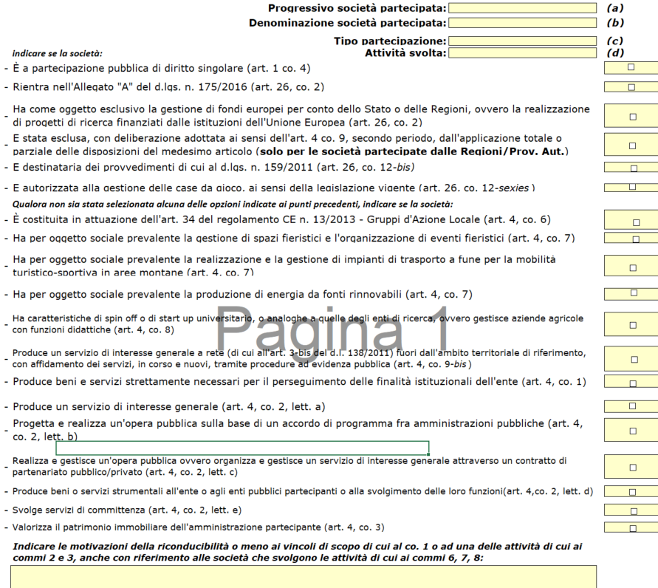
Requisiti Testo Unico Societa’ a partecipazione pubblica.
03.01. Finalità perseguite e attività ammesse

Slide 16
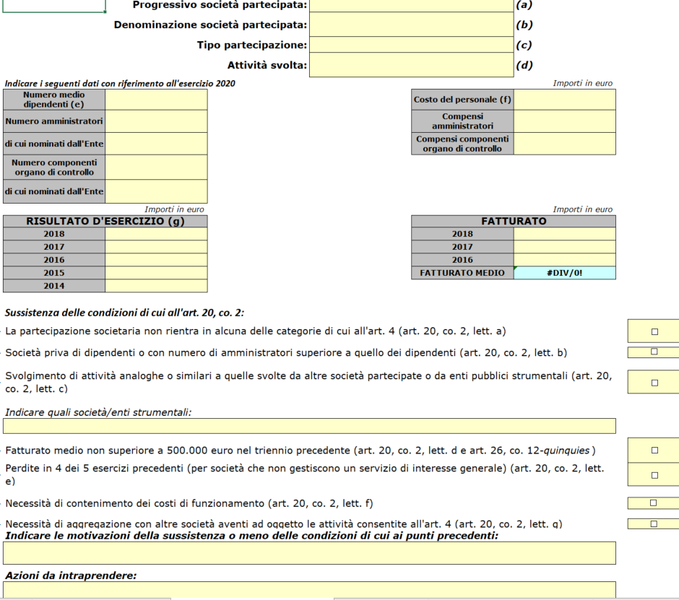
Requisiti Testo Unico Societa’ a partecipazione pubblica.
03.02 Condizioni art. 20, comma 2 del D.Lgs. 175/2016

Slide 17
QUARTA REVISIONE PERIODICA: ESITI DELLA RICOGNIZIONE
DIREZIONE BILANCIO E PARTECIPATE
In esito alla revisione vengono mantenute tutte le partecipazioni societarie detenute dal Comune di Milano al 31 dicembre 2020 – non oggetto di misure di razionalizzazione individuate con i precedenti Piani di riassetto - perché rispondenti ai criteri previsti dalla normativa e/o perché trattasi di società di scopo, costituite a seguito di gara pubblica, che come tali hanno una durata pari a quella per cui sono state costituite in coerenza con la lex specialis di gara.
ESITI

Slide 18
COMUNICAZIONE DEGLI ESITI DELLA RICOGNIZIONE E DELLE MISURE DI RAZIONALIZZAZIONE ATTIVATE
DIREZIONE BILANCIO E PARTECIPATE
L’esito delle revisioni e dello stato di attuazione delle misure di razionalizzazione individuate nei Piani di riassetto sono stati comunicati con le modalità di cui all’art. 17 del Decreto Legge 24 giugno 2014 n. 90, convertito dalla Legge 11 agosto 2014 n. 114, alla banca dati gestita dal Ministero dell’Economia e delle Finanze. Le stesse informazioni sono state rese disponibili alla competente Sezione Regionale della Corte dei Conti.

